Slide 1
Rekommunalisering eller en entreprise?
Heine Wang Konsernsjef Nokas.

Slide 2
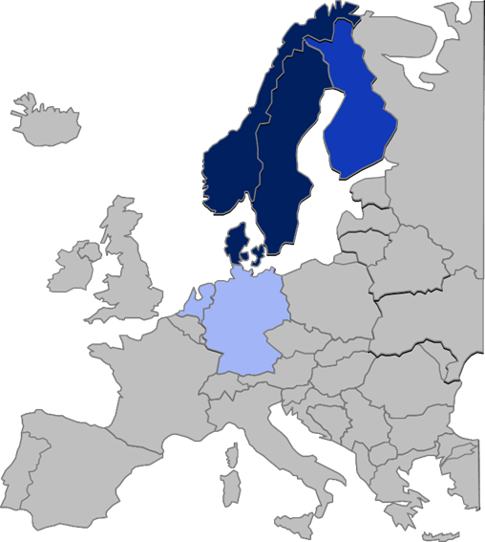
Rekommunalisering eller en entreprise?
Nokas omsetter for ca kr 4,5 milliarder
Selskapet hadde 30 års jubileum 1. april 2017.
I 2016 hadde vi et EBITDA resultat på kr 188 millioner og et resultat før skatt på kr 96 millioner
Vi leverer tjenester til over 190 000 kunder i seks land.
Vi har nesten 9.000 ansatte
Vi har i dag ansvaret for viktig infrastruktur i Norden som flyplasser, oljeraffinerier, jernbane, undergrunn, atomkraftverk, politiet, forsvaret m.m.
2
Notes:
2

Slide 3
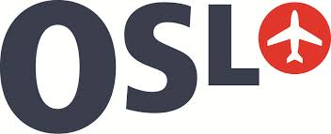
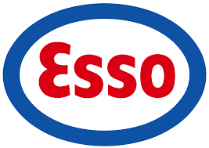


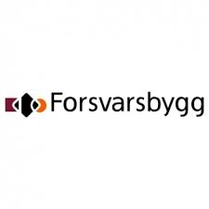

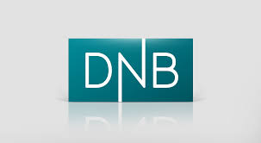
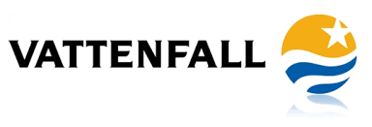
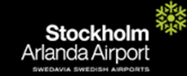
Rekommunalisering eller en entreprise?
Hva har disse kundene til felles?

Slide 4

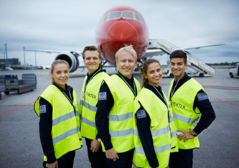
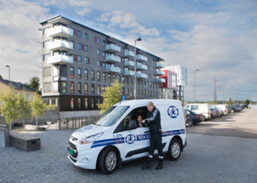
Rekommunalisering eller en entreprise?
Ved å outsource sikkerhetstjenestene har disse kundene fått både en høyere kompetanse og en mer lønnsom leveranse.
En tredjepart leverandør som f.eks. Securitas eller Nokas har investert mye i løsninger, rapportering, kvalitetssystemer, kompetanse, erfaringsutvikling og ikke minst kapasitet til raskt å øke sikkerheten.
Kunden slipper også å ha en egen administrasjon for å følge opp tjenesten.
I tillegg har vi et meget tett og godt samarbeid med sentrale myndigheter. For det offentlige vil også en privat leverandør markere et tydelig skille på en vekter og offentlig myndighet.
Disse kundene har lang erfaring i og outsource sikkerhetsleveransen.
4
Notes:
4

Slide 5
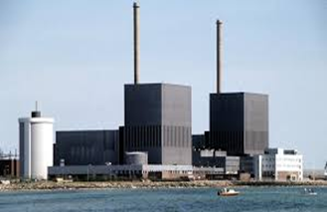
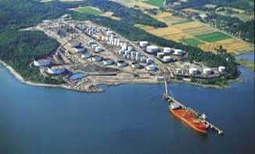
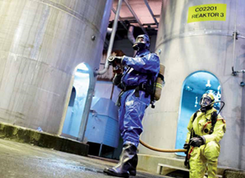
Rekommunalisering eller en entreprise?
I mine 30 år i bransjen har jeg erfart at utviklingen innenfor både næringslivet og det offentlige har gått mot å se en klar fordel med å bruke en ekstern leverandør i et marked. Det samme har vi sett innenfor bankene på kontanthåndtering. Både Loomis og Nokas gjør dette vesentlig billigere enn bankene selv og vi har investert betydelige midler i innovasjon.
Ved å ha tjenesten i eget hus blir det lite fokus på å endre løsningen. Innenfor sikkerhetsindustrien skjer det en enorm teknisk utvikling i et stadig raskere tempo. Små kunder med egen virksomhet har ingen mulighet til å følge denne utviklingen. Næringslivet har sett dette og ser at «in-house» medfører vesentlig dyrere og dårligere løsninger over tid. Vi ser det samme innenfor IT drift, eiendomsdrift m.m.
Vi overtok f.eks. også industrivernet på Herøya fra Yara og andre. I løpet av ett år klarte vi både å redusere kostnadene og utvikle leveransen gjennom ny teknologi. Vår kompetanse er til og med blitt en eksportartikkel.
5
Notes:
5

Slide 6
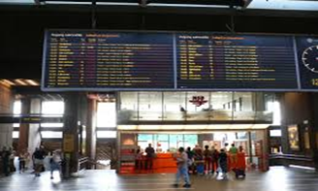
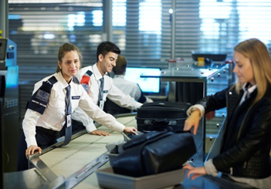
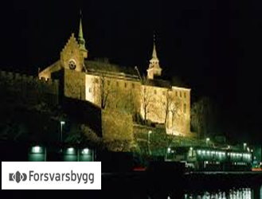
Rekommunalisering eller en entreprise?
Hvorfor velger da Fredrikstad kommune å ansette egne vektere?
Vi så det samme i en statlig etat i Oslo?
Hva ser en liten kommune som ikke de store industrikonsernene, finansnæringen, olje og gass sektoren eller politiet selv ser?
Er det så enkelt at dette er politisk motivert? Har virkelig en kommune mangel på oppgaver eller for mye ressurser til at de har råd til å gjøre det næringslivet selv ikke prioriterer?
Skal ikke det offentlige og næringslivet bygge landet sammen?
Nokas og andre bedrifter ønsker selvfølgelig å beskytte sine markeder. Verdsettes ikke vår innsats til og både å bygge kompetanse, effektivisere og investere i innovasjon. Er det det offentlige eller det private som er best til å forbedre sine forretningsprosesser? Har vi råd til å prioritere å bygge flere statiske organisasjoner på områder der det private har kapasitet og løsninger.
6
Notes:
6

Slide 7
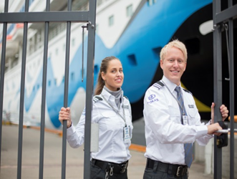
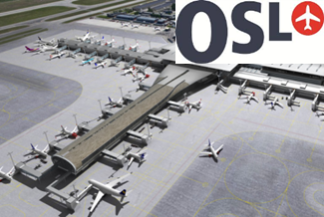
Rekommunalisering eller en entreprise?
Er det frykten for privat profitt eller valg av arbeidstagerorganisasjon i LO som er driveren? Synes personlig diskusjonene om profitt innenfor tjenestesektoren er demotiverende og lite konsekvent. Du skal ikke tjene penger på barn eller bestemor som norsk tjenesteentreprenør, men en barnehage kan godt kjøpe IT løsninger fra Microsoft. Hva slags signaler sender dette til den mest arbeidsintensive delen av norsk næringsliv?
Arbeid til alle er avhengig av en stor voksende privat tjenestesektor. Skal vi løse fremtidens utfordringer må vi også ha en betydelig effektivisering og innovasjon av tjenesteproduksjonen i offentlig sektor.
Det klarer ingen uten vår bistand.
7
Notes:
7

